Slide 1
Statique
La statique est l’étude de l’équilibre
des systèmes matériels au repos

Slide 2
Extraits du référentiel
Compétence visée | Savoir-faire associé
Proposer un modèle de connaissance et de comportement | Associer un modèle à une action mécanique Déterminer la relation entre le modèle local et le modèle global Associer à chaque liaison son torseur d’actions mécaniques transmissibles
Procéder à la mise en oeuvre d’une démarche de résolution analytique | Proposer une méthode permettant la détermination d’une inconnue de liaison ou le calcul complet des inconnues de liaison Choisir une méthode pour déterminer la valeur des paramètres conduisant à des positions d’équilibre (par exemple arc-boutement)

Slide 3
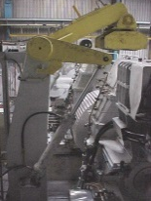
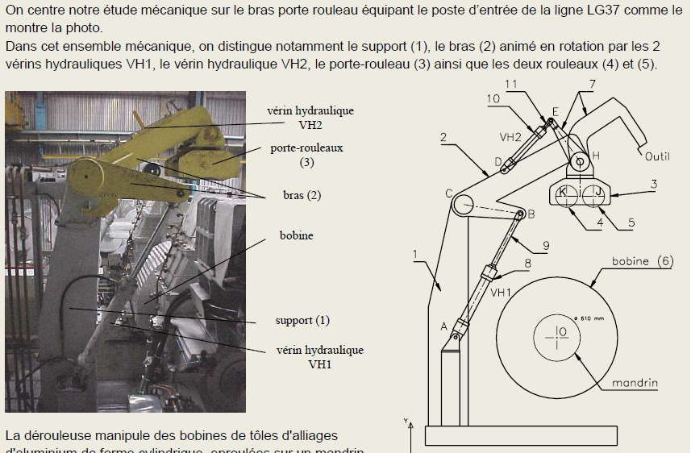
Illustration : ligne de fabrication de tôle d’aluminium

Slide 4
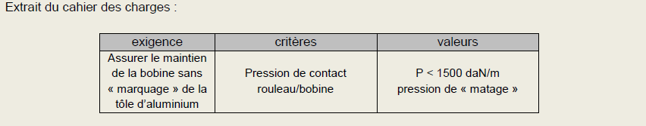
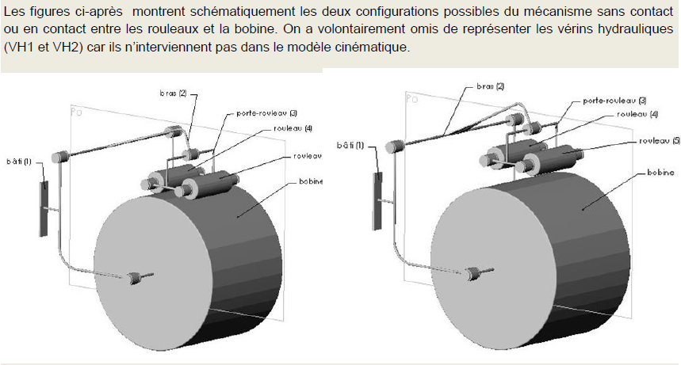
Illustration : ligne de fabrication de tôle d’aluminium

Slide 5
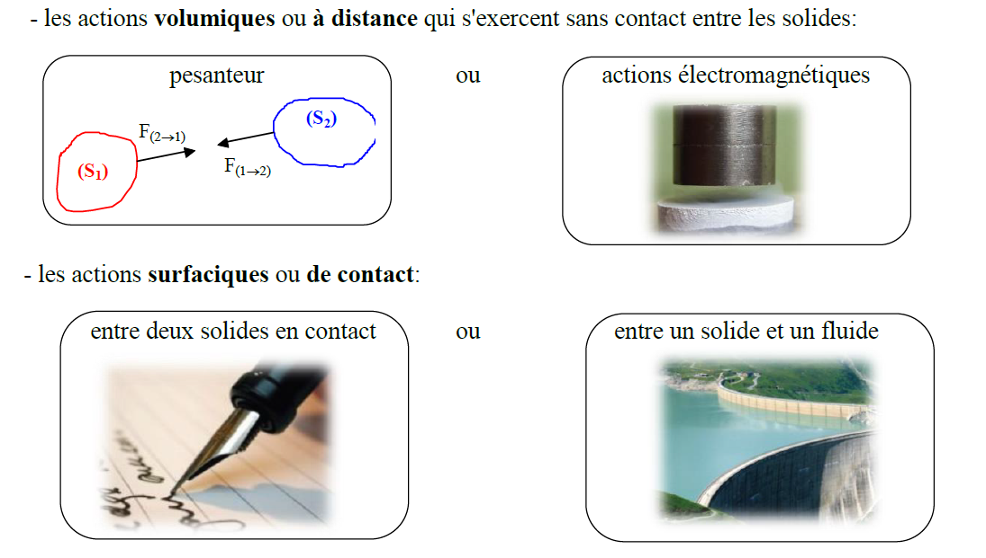
Modélisation des actions mécaniques
Modélisation Actions Mécaniques
Action mécanique = toute cause susceptible de :
maintenir un solide (ou ensemble de solides) au repos ⇒ statique 1ére année
créer un mouvement ⇒ dynamique 2éme année
déformer un solide (ou ensemble de solides) ⇒ RdM école d’ingé
  Actions volumiques ou à distance
  Actions surfaciques ou de contact

Slide 6
Modélisation locale : action à distance
Modélisation Actions Mécaniques
  Actions volumiques ou à distance
M
dF(M)
dv
u(M)
f(M) = répartition volumique d'effort en M en N/m³
Pour la pesanteur :
est verticale descendante
f(M) = ρ(M).g avec ρ (M) = masse volumique en kg/m³
et g = accélération de la pesanteur

Slide 7
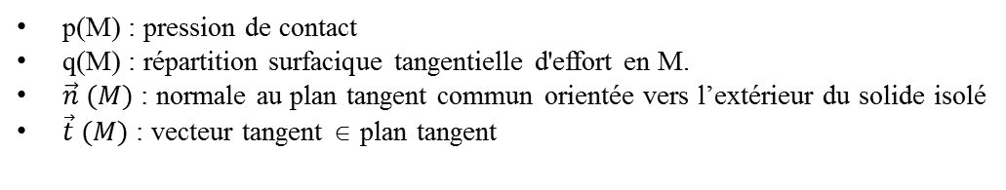

Modélisation locale : action de contact
Plan tangent
Modélisation Actions Mécaniques
  Actions surfaciques ou de contact
(S₁)
M
(S₂)
$$\vec{n} (M)$$
(M)
(S₁)
dF_{t}(M)
dS
dF(M)
dF_{n}(M)
(M)
p(M) : pression de contact
q(M) : répartition surfacique tangentielle d'effort en M.
$\vec{n} (M)$ : normale au plan tangent commun orientée vers l’extérieur du solide isolé
$\vec{t} (M)$ : vecteur tangent ∈ plan tangent

Slide 8
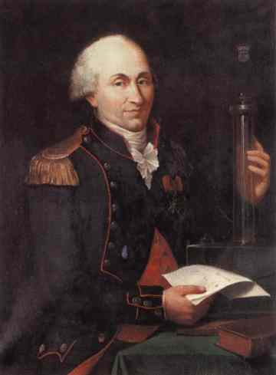
Modélisation locale : action de contact
Modélisation Actions Mécaniques
  Lois de Coulomb (ingénieur et physicien français 1736 – 1806)
Vitesse de glissement non nulle:
q(M) = f.p(M) avec f = coefficient de frottement en M entre S1 et S2
est opposé à la vitesse de glissement de S1/S2 (S1 étant le solide isolé)
Vitesse de glissement nulle:
q(M) ≤ f.p(M) avec f = coefficient de frottement en M entre S1 et S2
est de direction indéterminée

Slide 9
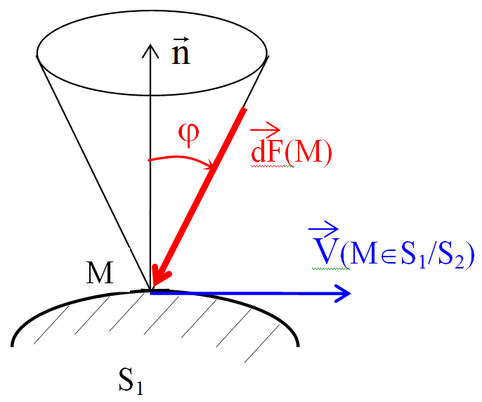
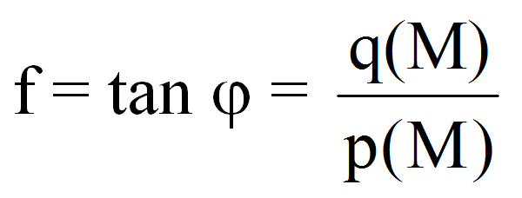
Modélisation locale : action de contact
Modélisation Actions Mécaniques
Le cône de frottement
L'effort n'est jamais à l'extérieur du cône de frottement !

Slide 10
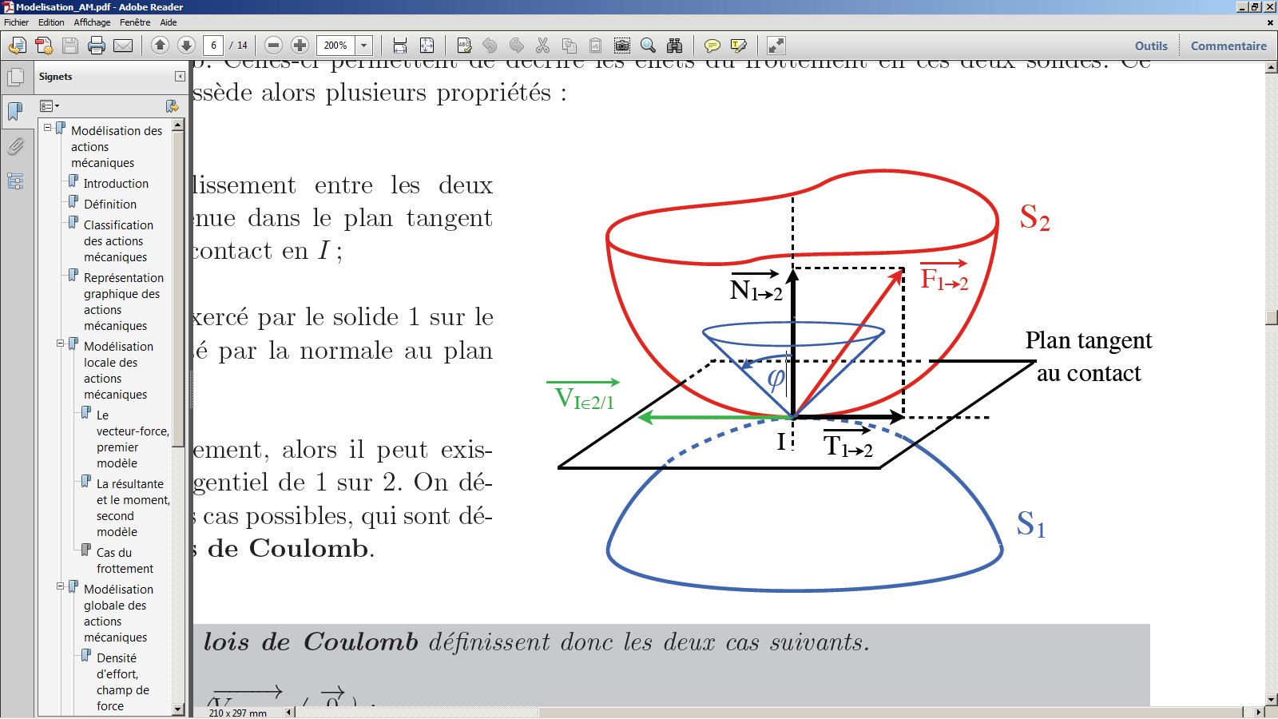
Modélisation locale : action de contact
Modélisation Actions Mécaniques
Contact ponctuel
$\vec{V}(I∈2/1)=\vec{0}$ :$\left\|{\vec{T}}_{1→2}\right\|≤f\left\|{ \vec{N}}_{1→2}\right\|$ et ${\vec{T}}_{1→2}$ de direction inconnue
$\vec{V}(I∈2/1)≠\vec{0}$ : $\left\|{\vec{T}}_{1→2}\right\|=f\left\|{ \vec{N}}_{1→2}\right\|$ et ${\vec{T}}_{1→2}$ opposé à $\vec{V}(I∈2/1)$

Slide 11
Modélisation globale :
on intègre les actions élémentaires
Modélisation Actions Mécaniques
Premier principe de la statique :
Toute action mécanique est entièrement caractérisée,
d'un point de vue mécanique,
par un torseur.

Slide 12
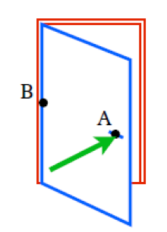
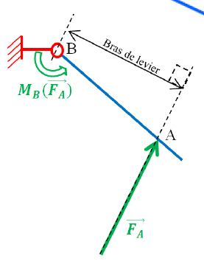
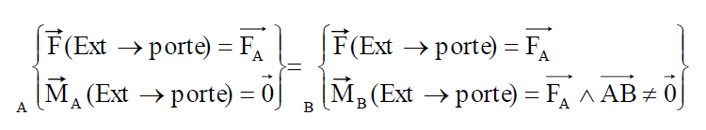

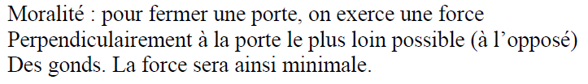
Modélisation globale : cas d’une « force » centrale
Modélisation Actions Mécaniques
Premier principe de la statique :
Pour fermer une porte !
F_{A}
= Force * Bras de levier

Slide 13
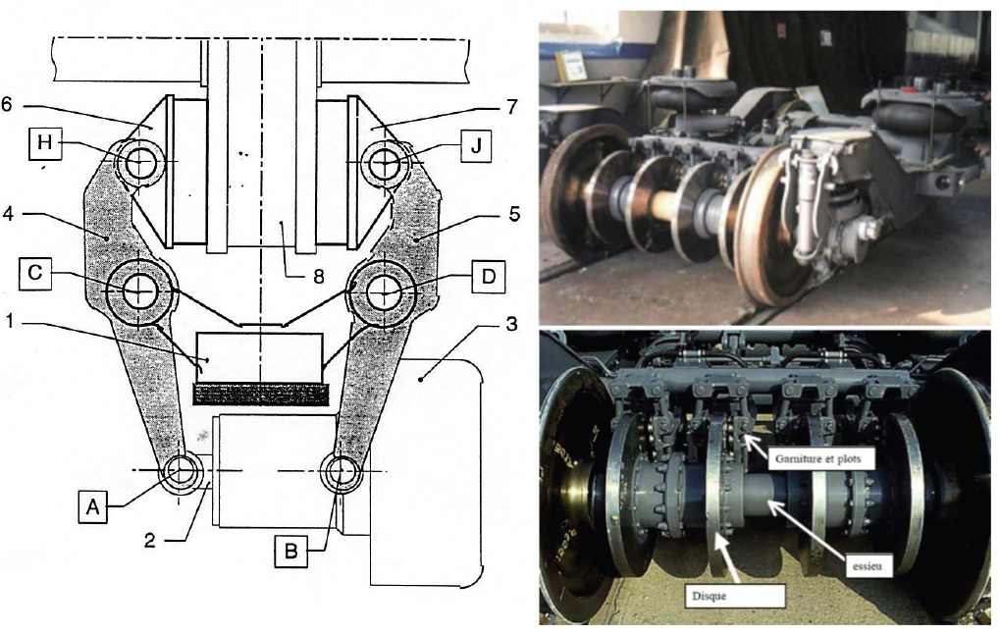
Modélisation globale : autre cas
Modélisation Actions Mécaniques
Application : frein de TGV

Slide 14
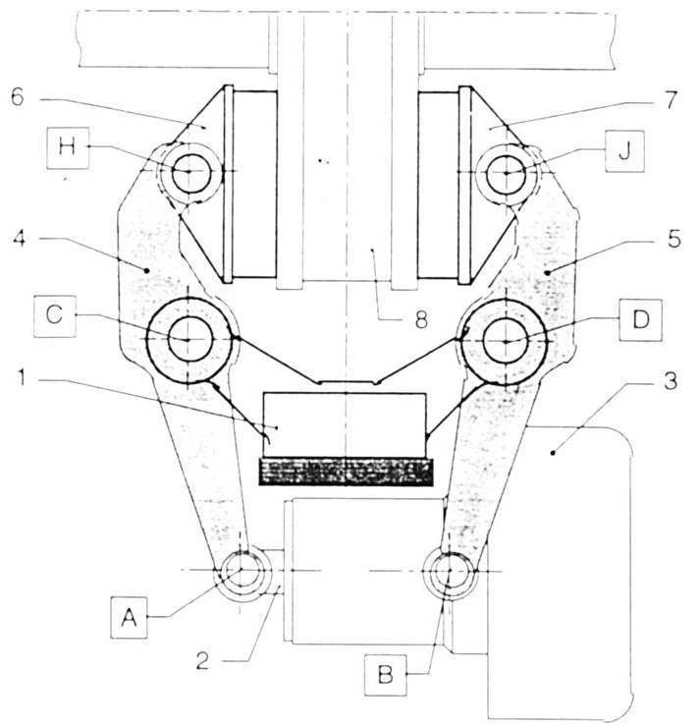
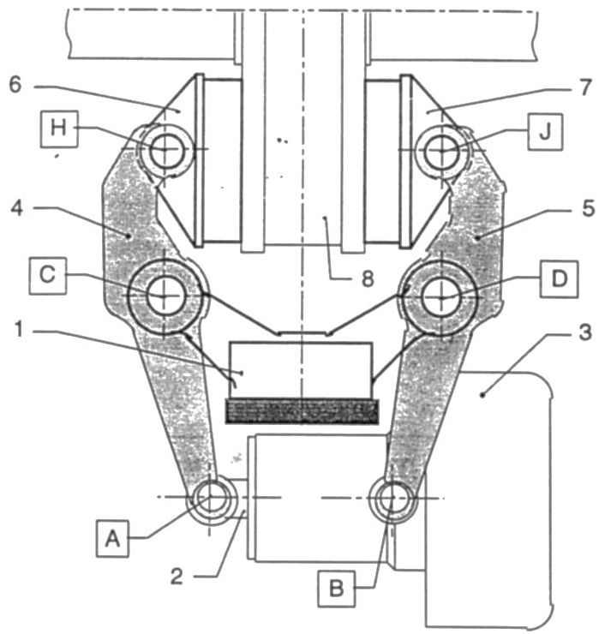
Modélisation globale : autre cas
Modélisation Actions Mécaniques
Application : frein de TGV
Le disque lié à la roue est pincé
Ce frein est composé d’un vérin hydraulique flottant (2,3) agissant sur deux leviers mobiles (4) et (5) en rotation par rapport au châssis (1) et assurant l’effort presseur des plaquettes (6) et (7) sur le disque (8).
La répartition de pression sur le disque est uniforme : p(M) = p₀ (p₀ cste)
4 et 5 poussent sur 6 et 7
4 et 5 tournent autour de C et D
Le vérin (3+2) s’allonge

Slide 15
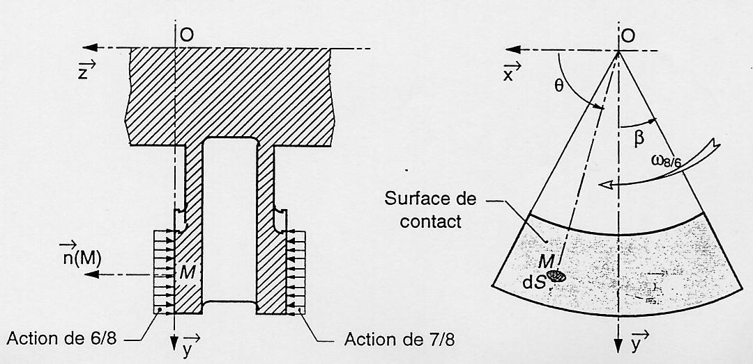
Modélisation globale : autre cas
Modélisation Actions Mécaniques
Application : frein de TGV
1- Déterminer le torseur des actions mécaniques de (6) sur (8) au point O.
2- Déterminer le point A (appelé point d’application de l’effort) tel que les
actions mécaniques de (6) sur (8) soient modélisables par un glisseur.

Slide 16
Modélisation globale :
on intègre les actions élémentaires
Modélisation Actions Mécaniques
Premier principe de la statique : Toute action mécanique est entièrement caractérisée, d'un point de vue mécanique, par un torseur.
A
Torseur couple
Exemple : action fournie par un moteur
Glisseur
C’est la force en ϕ
F

Slide 17
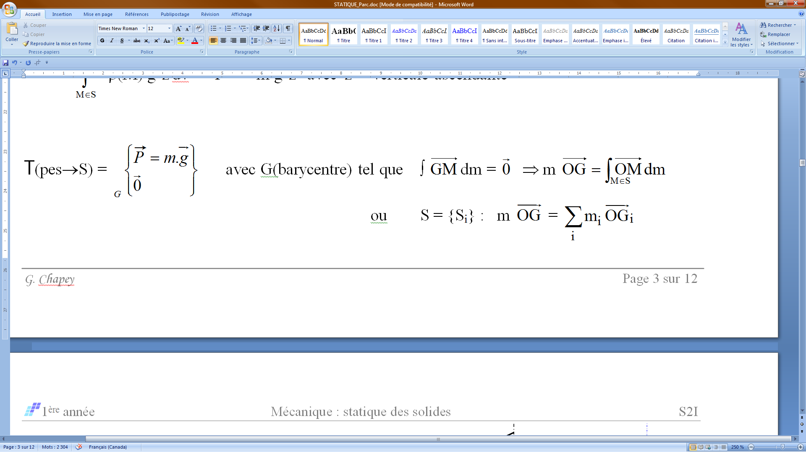
Modélisation globale :
L’action de pesanteur
Modélisation Actions Mécaniques
G est appelé barycentre (en géométrie) ou centre de gravité (en mécanique)
G d’une courbe (1er th de Guldin) :
S = (2 π r_{G}) . L
G d’une surface (2ème th de Guldin) :
V = (2 π r_{G}) . S
3 méthodes pour déterminer la position de G : toujours commencer par l’étude des symétries
    Le calcul intégral :
    La méthode barycentrique :
    Les 2 théorèmes de Guldin
r_{G}
r_{G}
(C)
G
(S)
G
P)
Δ
P)
Δ

Slide 18
Modélisation globale :
Action hydrostatique d’un fluide sur un solide
Modélisation Actions Mécaniques
Pas de composante
tangentielle
Moment élémentaire
nul en M
Deux modèles de pression :
  Pression variable : p(M) = p₀ + ρ g z . Ex : action sur un barrage
p₀ = pression à la surface libre du fluide
ρ = masse volumique du fluide
g = accélération de la pesanteur
z = profondeur au point M depuis la surface libre du fluide
    Pression constante : p(M) = p_{0 .}. Ex: action dans un vérin

Slide 19
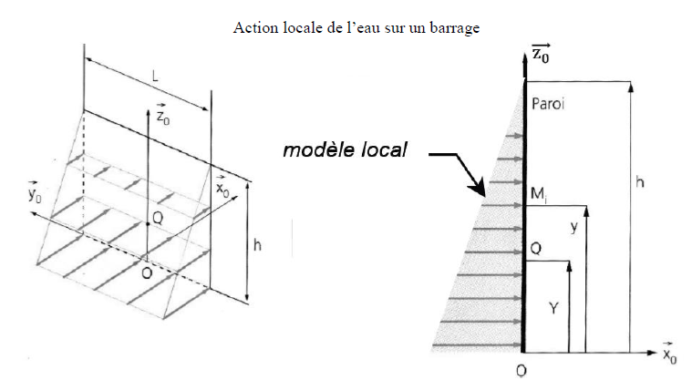
Modélisation globale :
Action hydrostatique d’un fluide sur un solide
Modélisation Actions Mécaniques

Slide 20
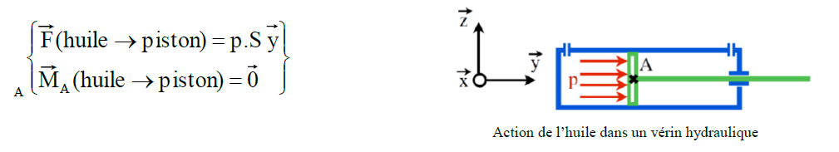
Modélisation globale :
Action hydrostatique d’un fluide sur un solide
Modélisation Actions Mécaniques

Slide 21
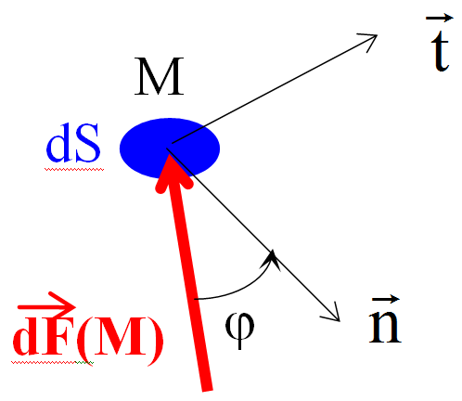
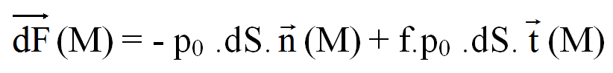
Modélisation globale :
Action de contact entre solides
Modélisation Actions Mécaniques
Pour simplifier le modèle, 2 hypothèses sont souvent faites :
La pression est uniforme, p(M) = p₀ = Cte
On se place à la limite du glissement
On trouve l’action en intégrant sur la surface de contact.

Slide 22
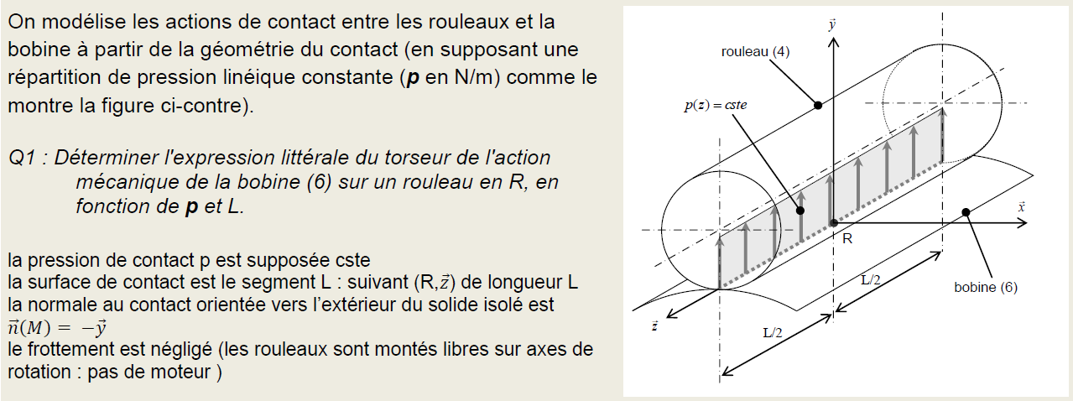
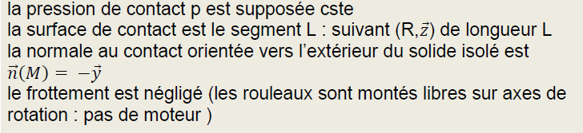
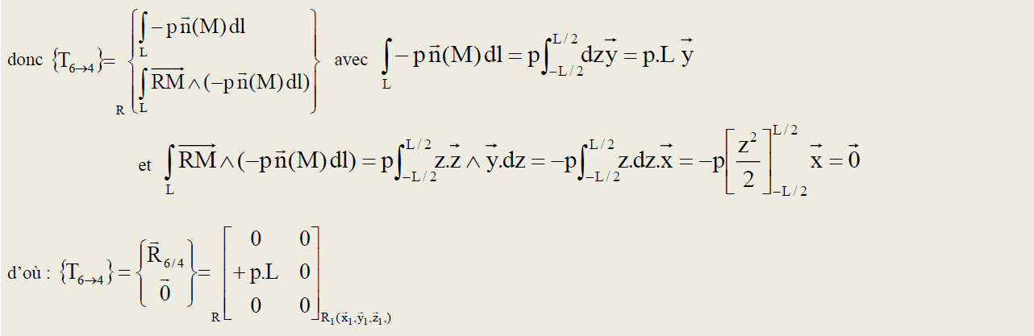
Illustration : ligne de fabrication de tôle d’aluminium
Modélisation Actions Mécaniques

Slide 23
Modélisation globale : Les liaisons normalisées
Modélisation Actions Mécaniques
Actions de contact dans la liaison ponctuelle sans frottement:
S₂
z
Z
O
y
S₁
x
Actions de contact dans la liaison pivot glissant sans frottement:
z
Y M
Z N
y
S₂
x
S₁
z
dF(M)
z
M
y
x
O
M'

Slide 24
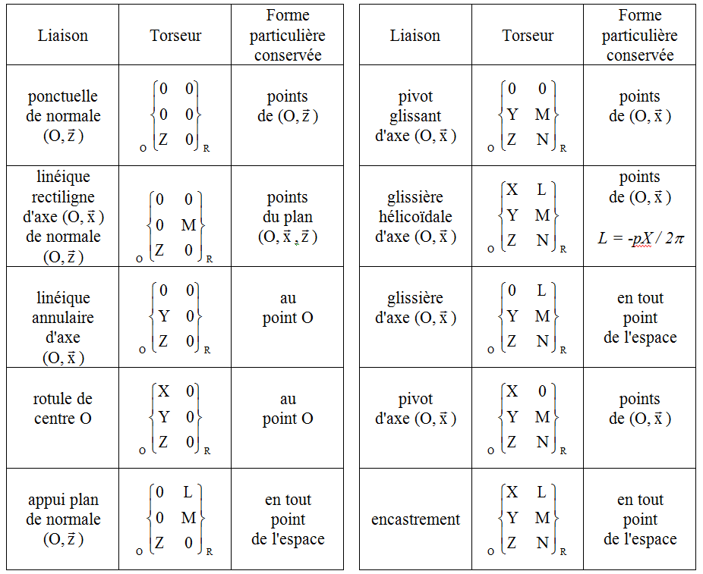
Modélisation Actions Mécaniques

Slide 25
Isolement d’un système matériel
On distingue mentalement de son environnement une partie ou le tout d’une pièce, d’un ensemble de pièces, d’une quantité de fluide…
Système matériel E isolé
Isolement système matériel
Deux catégories d’efforts, modélisables par des torseurs, en découlent:
Efforts extérieurs au système | Efforts intérieurs au système
Actions mécaniques exercées par E sur E | Actions mécaniques exercées mutuellement entre différentes parties de E

Slide 26

Principe Fondamental de la Statique
Equilibre: Un système E est en équilibre par rapport à un repère R si
P.F.S.:
Si un système matériel E est en équilibre par rapport à un repère galiléen, alors le torseur des actions extérieures qui lui sont appliquées est égal au torseur nul.
Principe Fondamental de la Statique
Ce n’est pas une condition suffisante!

Slide 27
Théorèmes de la Statique
Théorèmes généraux:
Théorème de la Résultante Statique:
Théorème du Moment Statique:
Point quelconque
Théorème des actions réciproques (ou mutuelles):
Principe Fondamental de la Statique
2
D_{1➔2}
D
1
D
D_{2➔1}

Slide 28
Cas particuliers:
Si un solide (ou un ensemble de solides) est en équilibre sous l'action de DEUX efforts modélisables par des GLISSEURS, ceux-ci sont colinéaires et de somme nulle.
Si un solide (ou un ensemble de solides) est en équilibre sous l'action de TROIS efforts modélisables par des GLISSEURS, ceux-ci sont:
coplanaires
concourants ou parallèles
de somme vectorielle nulle
B_{Ext→S}
B
B_{Ext→S}
z
B
Principe Fondamental de la Statique
z
A
A
C_{Ext→S}
(S)
A_{Ext→S}
(S)
y
y
A_{Ext→S}
Hors équilibre
C_{Ext→S}
B_{Ext→S}
C
C
B
z
x
Norme des forces inconnue
z
B
B_{Ext→S}
x
A
Hors équilibre
A
A_{Ext→S}
(S)
(S)
A_{Ext→S}
C_{Ext→S}
y
y
x
A_{Ext→S}
B_{Ext→S}
x
Normes et sens imposés si une force connue et une autre de direction connue

Slide 29
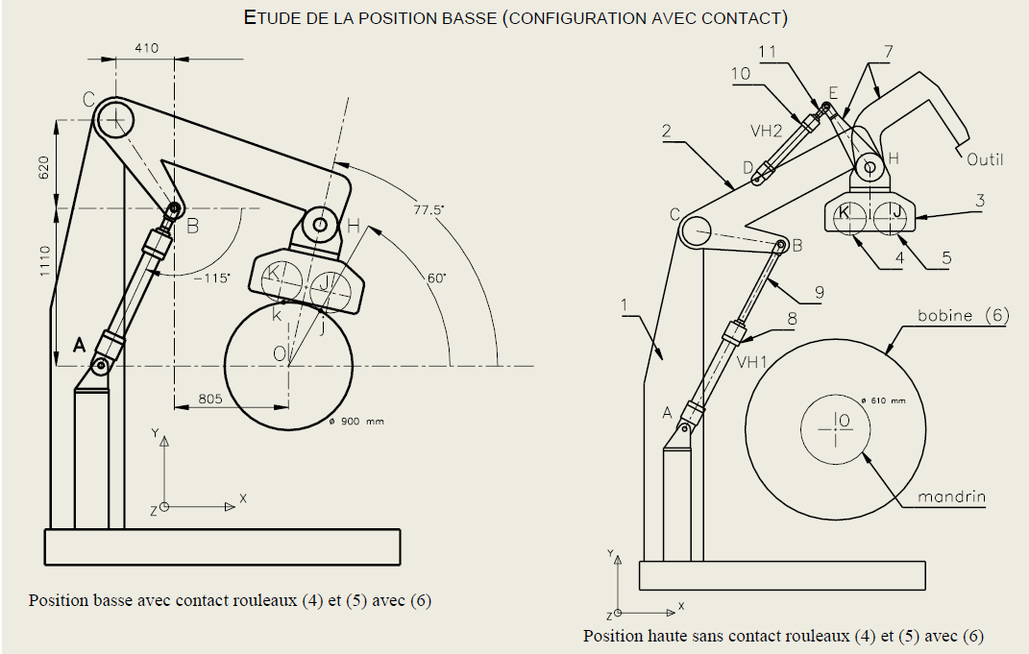
Illustration : ligne de fabrication de tôle d’aluminium
Principe Fondamental de la Statique

Slide 30
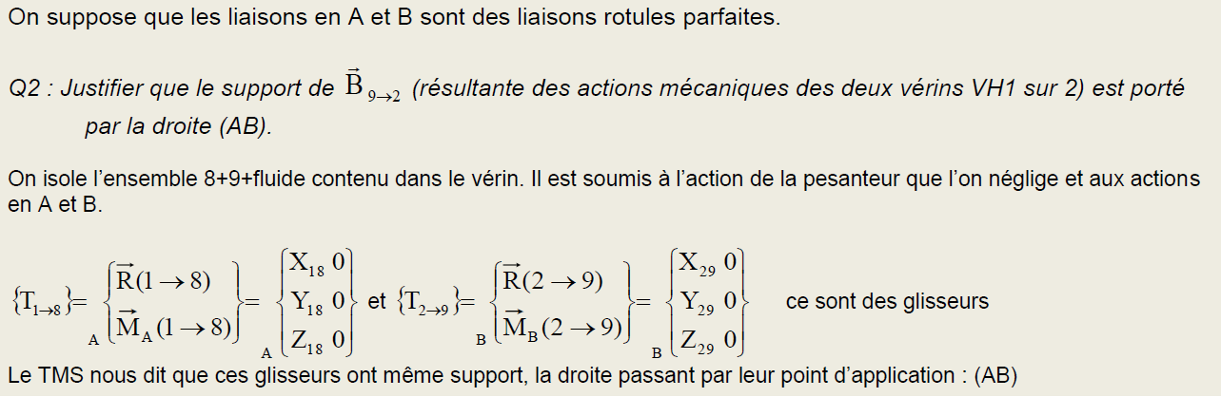
Illustration : ligne de fabrication de tôle d’aluminium
Principe Fondamental de la Statique

Slide 31
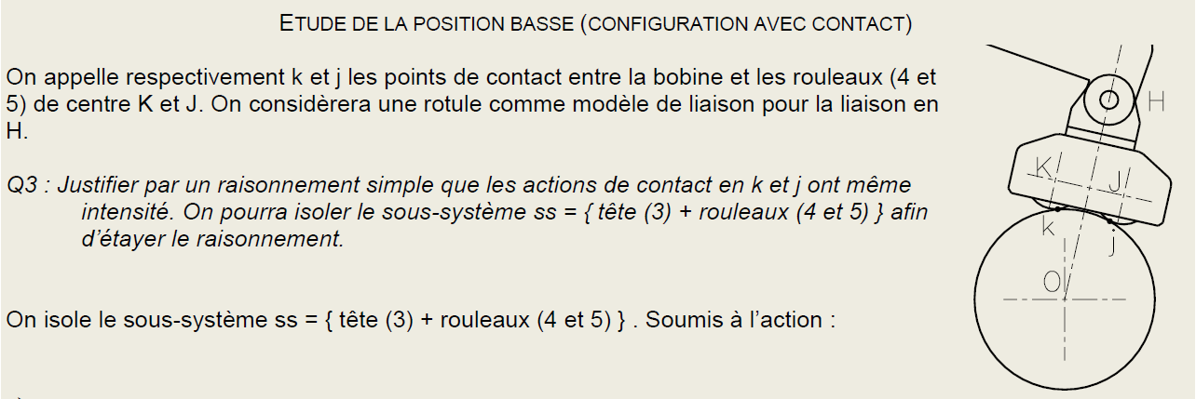
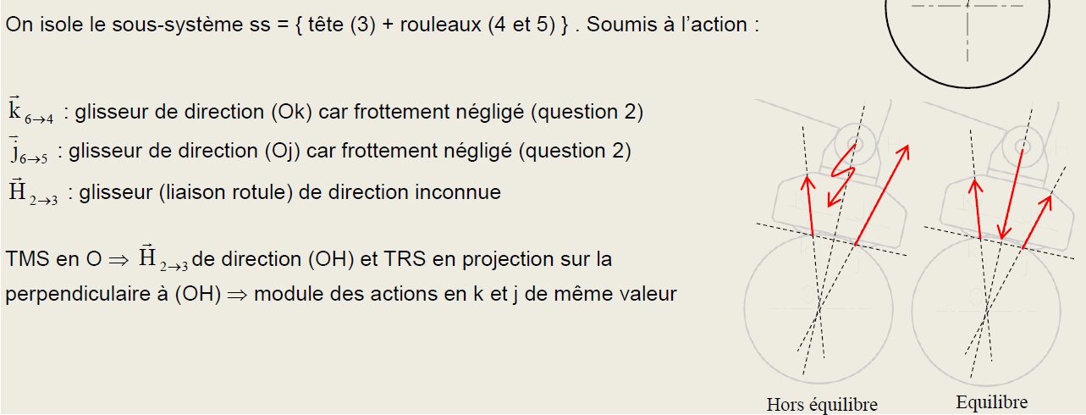
Illustration : ligne de fabrication de tôle d’aluminium
Principe Fondamental de la Statique

Slide 32
Problème plan
Toutes les résultantes appartiennent au plan
Tous les moments sont perpendiculaires au plan
Actions mécaniques : si le plan est (x,y)
Torseurs « statiques » des liaisons :
Pivot ou pivot glissant d’axe (A,z) | Glissière ou pivot glissant d’axe (A,x)
Problème Plan

Slide 33
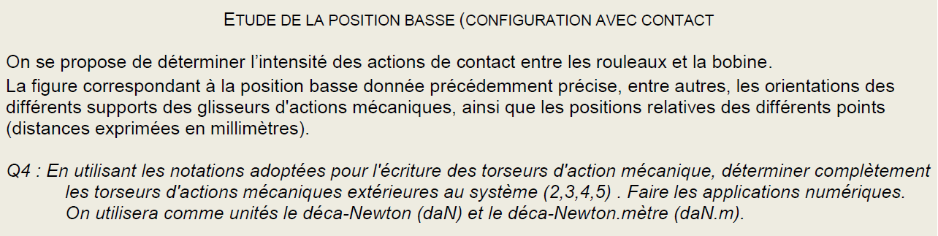
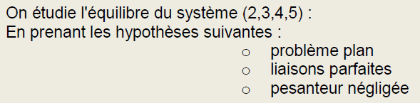
Illustration : ligne de fabrication de tôle d’aluminium
Principe Fondamental de la Statique

Slide 34
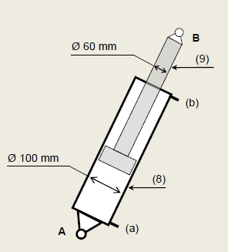
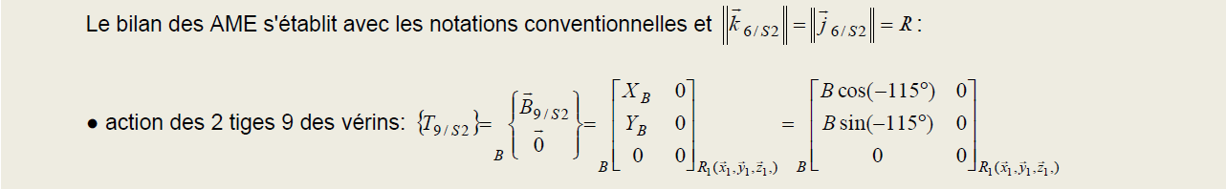
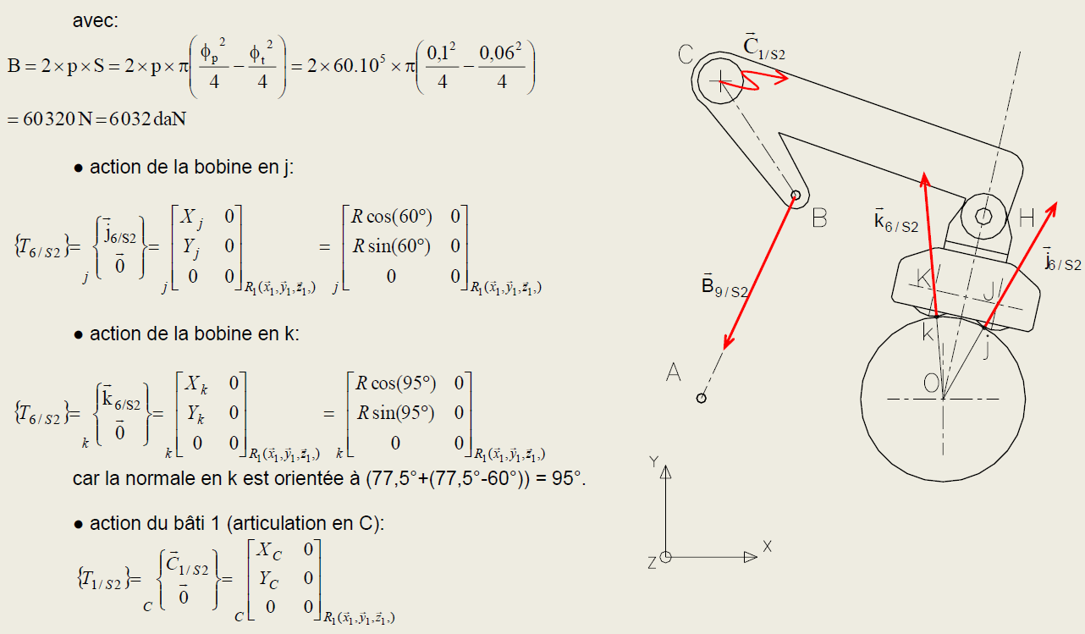
Illustration : ligne de fabrication de tôle d’aluminium
Principe Fondamental de la Statique

Slide 35
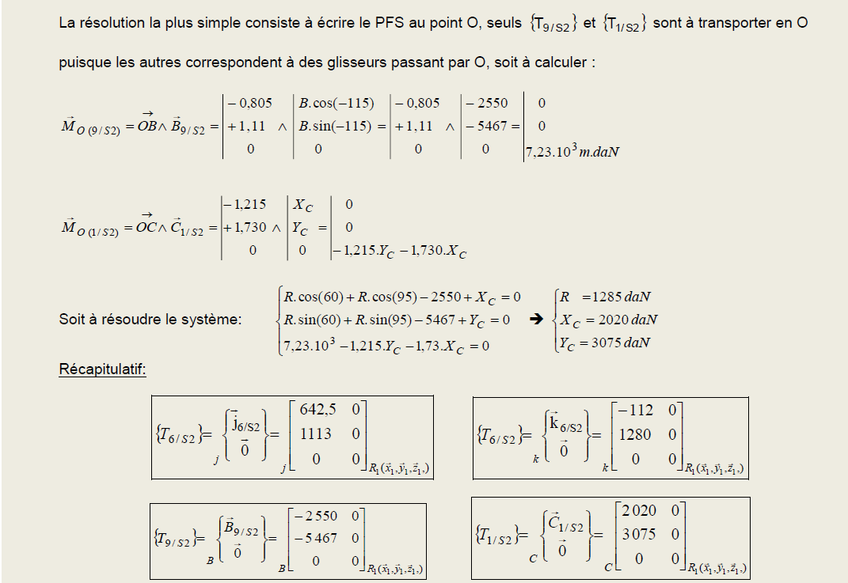
Illustration : ligne de fabrication de tôle d’aluminium
Principe Fondamental de la Statique

Slide 36
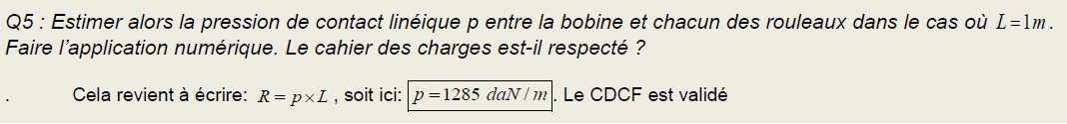
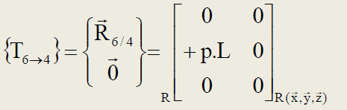
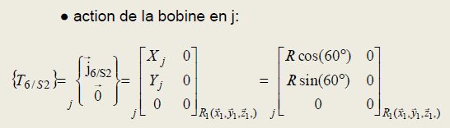

Illustration : ligne de fabrication de tôle d’aluminium
Principe Fondamental de la Statique

